Slide 1

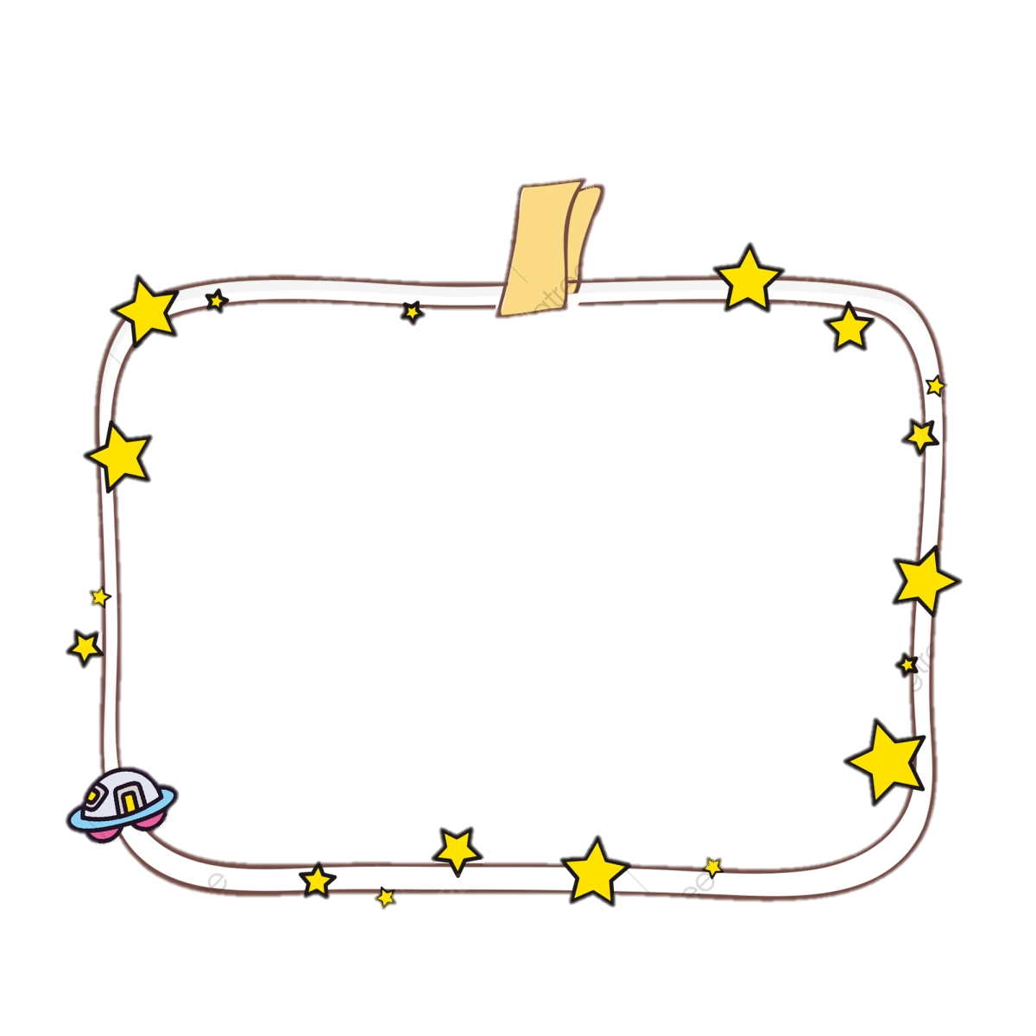

Thứ ngày tháng 10 năm 2022
Tập đọc
Nếu chúng mình có phép lạ
Trang 76

Slide 2

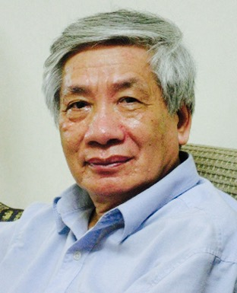
- Nhà thơ Định Hải tên thật là Nguyễn Biểu, sinh năm 1937, quê ở xã Định Hải, huyện Yên Định, tỉnh Thanh Hóa.
- Là một trong những nhà thơ có nhiều cống hiến cho nền văn học thiếu nhi Việt Nam.
- Các tác phẩm tiêu biểu: “Chồng nụ chồng hoa”; “Nắng xuân trên rẻo cao”; “Bao nhiêu điều lạ”,...
Định Hải

Slide 3


Luyện đọc
- Đọc nối tiếp theo khổ thơ
- Chú ý cách ngắt nhịp thơ:
Nếu chúng mình có phép lạ
Bắt hạt giống nảy mầm nhanh
Chớp mắt / thành cây đầy quả
Tha hồ / hái chén ngọt lành.
Nếu chúng mình có phép lạ
Hóa trái bom / thành trái ngon
Trong ruột không còn thuốc nổ
Chỉ toàn kẹo với bi tròn.

Slide 4

Nếu chúng mình có phép lạ
Nếu chúng mình có phép lạ
Hái triệu vì sao xuống cùng
Đúc thành ông mặt trời mới
Mãi mãi không còn mùa đông.
Nếu chúng mình có phép lạ
Bắt hạt giống nảy mầm nhanh
Chớp mắt thành cây đầy quả
Tha hồ hái chén ngọt lành.
Nếu chúng mình có phép lạ
Hóa trái bom thành trái ngon
Trong ruột không còn thuốc nổ
Chỉ toàn kẹo với bi tròn.
Nếu chúng mình có phép lạ
Ngủ dậy thành người lớn ngay
Đứa thì lặn xuống đáy biển
Đứa thì ngồi láy máy bay.
Nếu chúng mình có phép lạ !
Nếu chúng mình có phép lạ !
Định Hải

Slide 5
Luyện đọc từ khó
phép lạ
lặn xuống
bi tròn

Slide 6
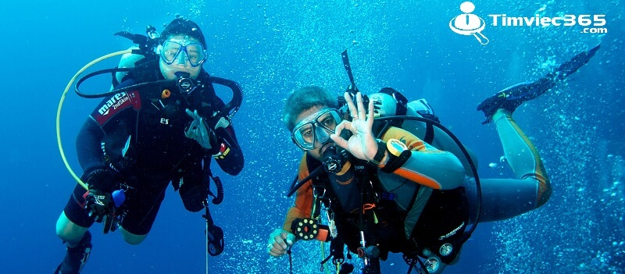
Giải nghĩa từ
phép lạ: là khả năng huyền bí tạo nên
điều kì lạ.
lặn xuống: tự làm cho mình chìm hẳn xuống dưới mặt nước.
trái bom: vũ khí do máy bay thả xuống, vỏ bằng kim loại, trong ruột có thuốc nổ.

Slide 7
Chú ý giọng đọc
Giọng hồn nhiên, tươi vui
Nhấn giọng những từ ngữ thể hiện ước mơ, niềm vui thích của trẻ em (nảy mầm nhanh, chớp mắt, đầy quả, tha hồ,....)

Slide 8
Nếu chúng mình có phép lạ
Nếu chúng mình có phép lạ
Hái triệu vì sao xuống cùng
Đúc thành ông mặt trời mới
Mãi mãi không còn mùa đông.
Nếu chúng mình có phép lạ
Bắt hạt giống nảy mầm nhanh
Chớp mắt thành cây đầy quả
Tha hồ hái chén ngọt lành.
Nếu chúng mình có phép lạ
Hóa trái bom thành trái ngon
Trong ruột không còn thuốc nổ
Chỉ toàn kẹo với bi tròn.
Nếu chúng mình có phép lạ
Ngủ dậy thành người lớn ngay
Đứa thì lặn xuống đáy biển
Đứa thì ngồi láy máy bay.
Nếu chúng mình có phép lạ !
Nếu chúng mình có phép lạ !
Định Hải

Slide 9

Nếu chúng mình có phép lạ
Nếu chúng mình có phép lạ
Bắt hạt giống nảy mầm nhanh
Chớp mắt thành cây đầy quả
Tha hồ hái chén ngọt lành.
Nếu chúng mình có phép lạ
Ngủ dậy thành người lớn ngay
Đứa thì lặn xuống đáy biển
Đứa thì ngồi lái máy bay.
Nếu chúng mình có phép lạ
Hái triệu vì sao xuống cùng
Đúc thành ông mặt trời mới
Mãi mãi không còn mùa đông.
Nếu chúng mình có phép lạ
Hóa trái bom thành trái ngon
Trong ruột không còn thuốc nổ
Chỉ toàn kẹo với bi tròn.
Nếu chúng mình có phép lạ!
Nếu chúng mình có phép lạ!
Định Hải
Nếu chúng mình có phép lạ
Việc lặp lại nhiều lần câu thơ ấy nói lên điều gì?
Câu thơ nào được lặp lại nhiều lần trong bài?
Nếu chúng mình có phép lạ
Nói lên ước muốn của các bạn nhỏ rất tha thiết.
Nếu chúng mình có phép lạ
Nếu chúng mình có phép lạ
Nếu chúng mình có phép lạ!
Nếu chúng mình có phép lạ!

Slide 10

Tìm hiểu bài
Mỗi khổ thơ nói lên một điều ước của các bạn nhỏ. Những điều ước ấy là gì?
Ước muốn cây mau lớn để cho quả.
Nếu chúng mình có phép lạ
Bắt hạt giống nảy mầm nhanh
Chớp mắt thành cây đầy quả
Tha hồ hái chén ngọt lành.

Slide 11
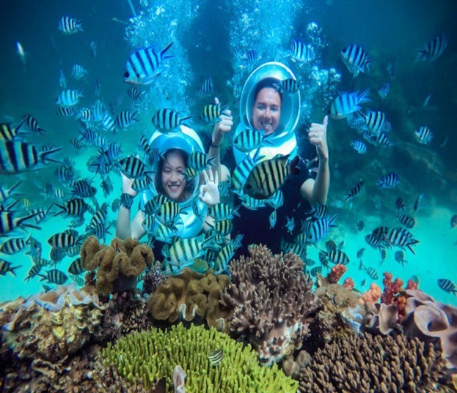

Tìm hiểu bài
Mỗi khổ thơ nói lên một điều ước của các bạn nhỏ. Những điều ước ấy là gì?
Nếu chúng mình có phép lạ
Ngủ dậy thành người lớn ngay
Đứa thì lặn xuống đáy biển
Đứa thì ngồi láy máy bay.
Ước trẻ em thành người lớn ngay để làm việc. Chinh phục đại dương, bầu trời.

Slide 12
Tìm hiểu bài
Mỗi khổ thơ nói lên một điều ước của các bạn nhỏ. Những điều ước ấy là gì?
Nếu chúng mình có phép lạ
Hái triệu vì sao xuống cùng
Đúc thành ông mặt trời mới
Mãi mãi không còn mùa đông.
Ước trái đất không còn mùa đông

Slide 13
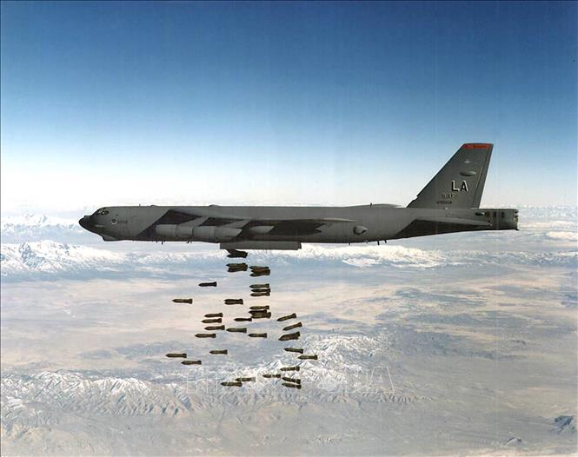
Tìm hiểu bài
Mỗi khổ thơ nói lên một điều ước của các bạn nhỏ. Những điều ước ấy là gì?
Nếu chúng mình có phép lạ
Ngủ dậy thành người lớn ngay
Đứa thì lặn xuống đáy biển
Đứa thì ngồi láy máy bay.
Ước trái đất không còn chiến tranh những trái bom biến thành trái ngon chứa toàn kẹo với bi tròn.

Slide 14
Tìm hiểu bài
Em có nhận xét gì về ước mơ của các bạn nhỏ trong bài thơ?
Đó là những ước mơ cao đẹp, ngộ nghĩnh, mong muốn cho trái đất tốt đẹp hơn.

Slide 15
Tìm hiểu bài
Hãy giải thích ý nghĩa của những cách nói sau:
Ước “không còn mùa đông”
Ước “hóa trái bom thành trái ngon”

Slide 16
Cách nói Mãi mãi không còn mùa đông mang ý nghĩa gì ? Chọn ý đúng nhất
A. Trái đất ấm áp không có mùa đông giá lạnh
B. Trái đất ấm áp không còn người bị khổ vì cái lạnh
C. Trái đất ấm áp, thời tiết nơi nơi thuận hòa, không còn thiên tai đe dọa con người.
C. Trái đất ấm áp, thời tiết nơi nơi thuận hòa, không còn thiên tai đe dọa con người.
D. Trái đất chỉ có các mùa dễ chịu.

Slide 17
Ước “hóa trái bom thành trái ngon”
Ước thế giới hòa bình, không còn bom đạn, chiến tranh.

Slide 18
Tìm hiểu bài
Em thích ước mơ nào trong bài thơ? Vì sao?

Slide 19
Bài thơ nói lên điều gì?
Nội dung: Những ước mơ ngộ nghĩnh, đáng yêu của các bạn nhỏ bộc lộ khát khao về một thế giới tốt đẹp .

Slide 20




Nếu chúng mình có phép lạ
Bắt hạt giống nảy mầm nhanh
Chớp mắt thành cây đầy quả
Tha hồ hái chén ngọt lành.
Nếu chúng mình có phép lạ
Ngủ dậy thành người lớn ngay
Đứa thì lặn xuống đáy biển
Đứa thì ngồi lái máy bay.
Nếu chúng mình có phép lạ
Hái triệu vì sao xuống cùng
Đúc thành ông mặt trời mới
Mãi mãi không còn mùa đông.
Nếu chúng mình có phép lạ
Hóa trái bom thành trái ngon
Trong ruột không còn thuốc nổ
Chỉ toàn kẹo với bi tròn.
Nếu chúng mình có phép lạ!
Nếu chúng mình có phép lạ!
Định Hải
NẾU CHÚNG MÌNH CÓ PHÉP LẠ
Các em đọc bài thơ thể hiện
Giọng đọc hồn nhiên vui tươi, thể hiện niềm vui, niềm khát khao của các bạn nhỏ

Slide 21
Nếu chúng mình có phép lạ
Nếu chúng mình có phép lạ
Bắt hạt giống nảy mầm nhanh
Chớp mắt thành cây đầy quả
Tha hồ hái chén ngọt lành…
phép lạ
nảy mầm nhanh
Chớp mắt
đầy quả
Tha hồ
Nếu chúng mình có phép lạ
Hóa trái bom thành trái ngon
Trong ruột không còn thuốc nổ
Chỉ toàn kẹo với bi tròn.
Nếu chúng mình có phép lạ!
Nếu chúng mình có phép lạ!
Định Hải
trái bom
trái ngon
toàn kẹo
bi tròn
phép lạ
phép lạ

Slide 22
CỦNG CỐ:
- Nếu em có phép lạ, em sẽ ước điều gì? Vì sao?
- Để đạt được ước mơ đó ngay từ bây giờ em cần phải làm gì?
* Nội dung bài nói gì?
.

Slide 23
Dặn dò
Luyện đọc lại bài
Học thuộc lòng bài thơ
Chuẩn bị bài học sau

Slide 24


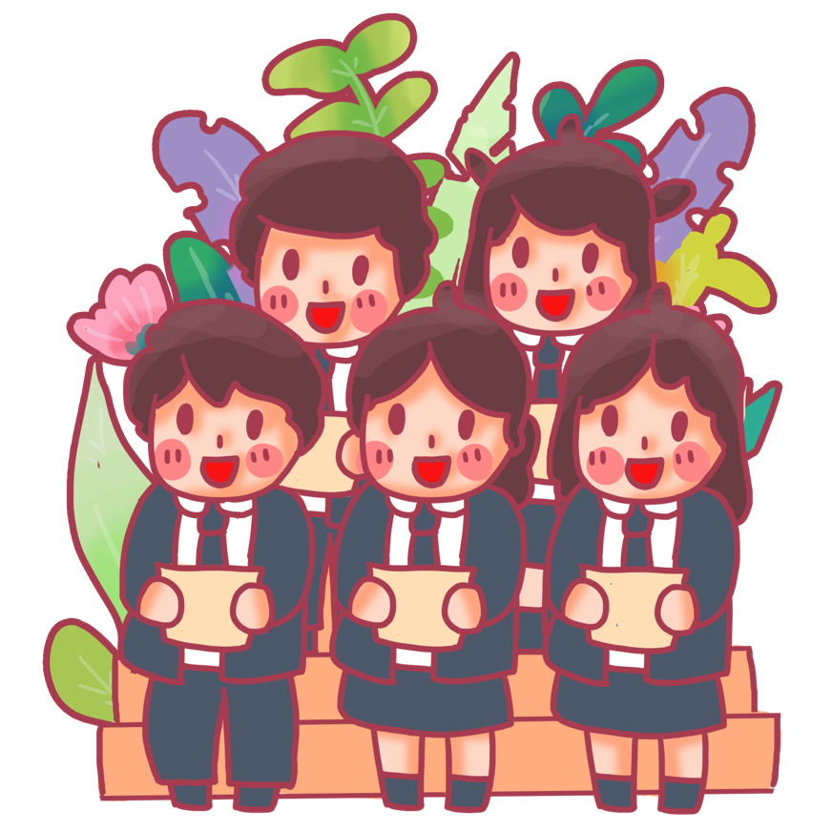

CHÀO TẠM BIỆT CÁC EM

